Slide 1
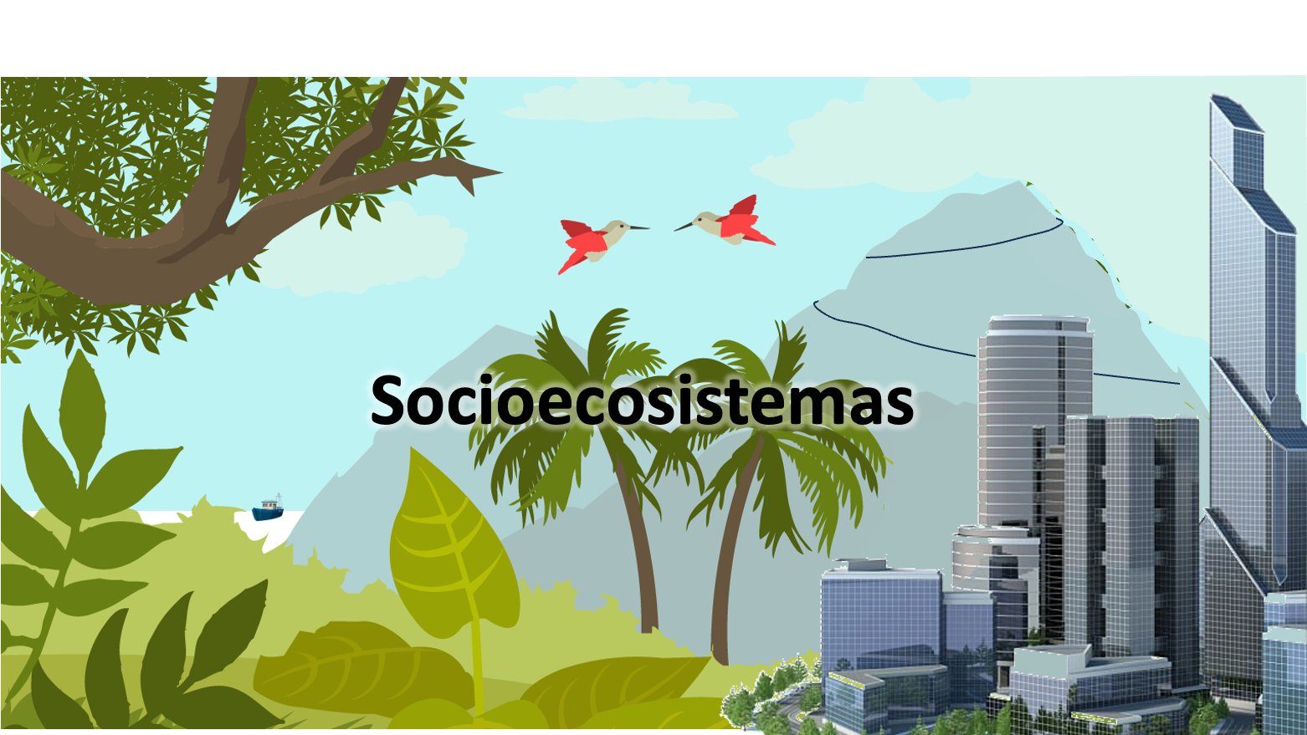

Slide 2
¿Qué es un socioecosistema?
Conjunto (sistema) de factores biofísicos y sociales que interactúan de manera resiliente y sostenible
Sistema complejo adaptativo en el que hay jerarquías de escala en distintos planos:
Espacial.
Temporal.
Organizativo.
Notes:
El hecho de que sea sostenible nos hace pensar que lo que tenemos en la actualidad no es un socioecosistema. El concepto es teórico. Igual que el concepto de ecosistema. La diferencia es que, para nosotros, ese socioecosistema es una meta que alcanzar.
El hecho de que ahora no podamos ver socioecosistemas no quiere decir que no los hubiera en el pasado…

Slide 3
Implicaciones del concepto
Trascendemos la idea de Naturaleza sin humanos.
También deja de tener sentido la idea de sociedad independiente de la Naturaleza.
Límites biofísicos para el crecimiento de las sociedades humanas.
Su análisis requiere visiones interdisciplinarias y multitud de métodos.
No cabe un análisis reduccionista y mecanicista.
Marco conceptual teórico que nos acerca a la sostenibilidad (y, en nuestro caso, a la gestión de ecosistemas).

Slide 4
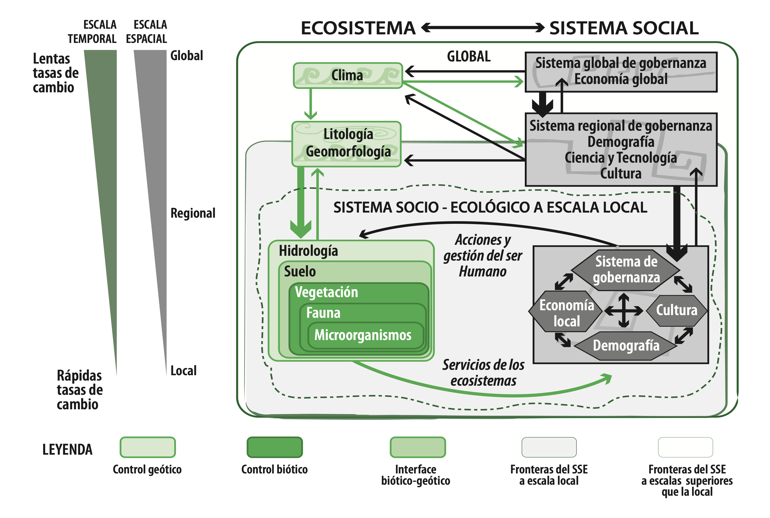
Jerarquías de escala en los socioecosistemas

Slide 5

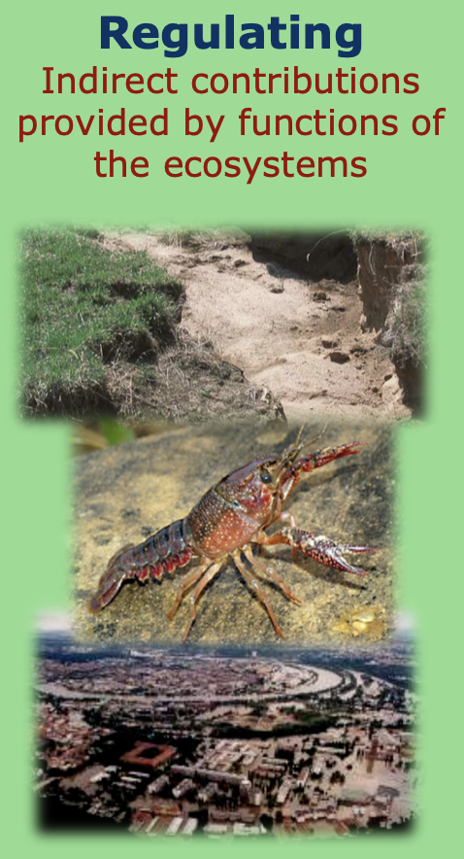
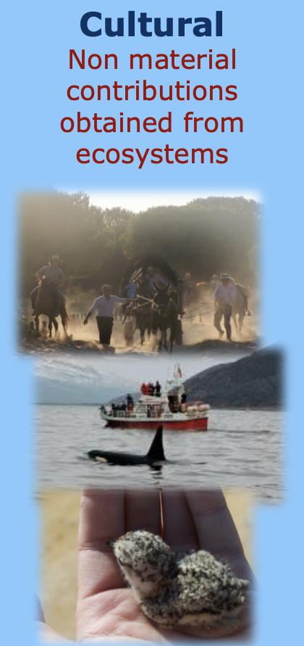
Servicios de los ecosistemas
Bienes y servicios suministrados por los ecosistemas a los humanos.

Slide 6
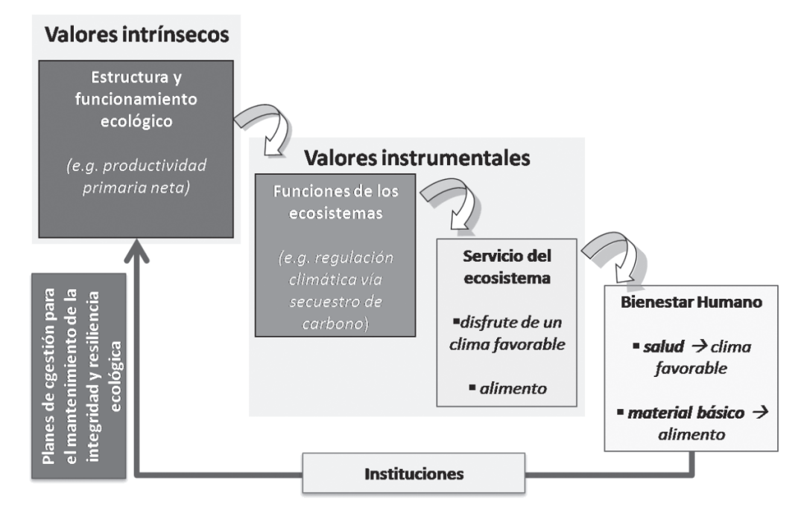
Servicios de los ecosistemas
Bienes y servicios suministrados por los ecosistemas a los humanos.

Slide 7
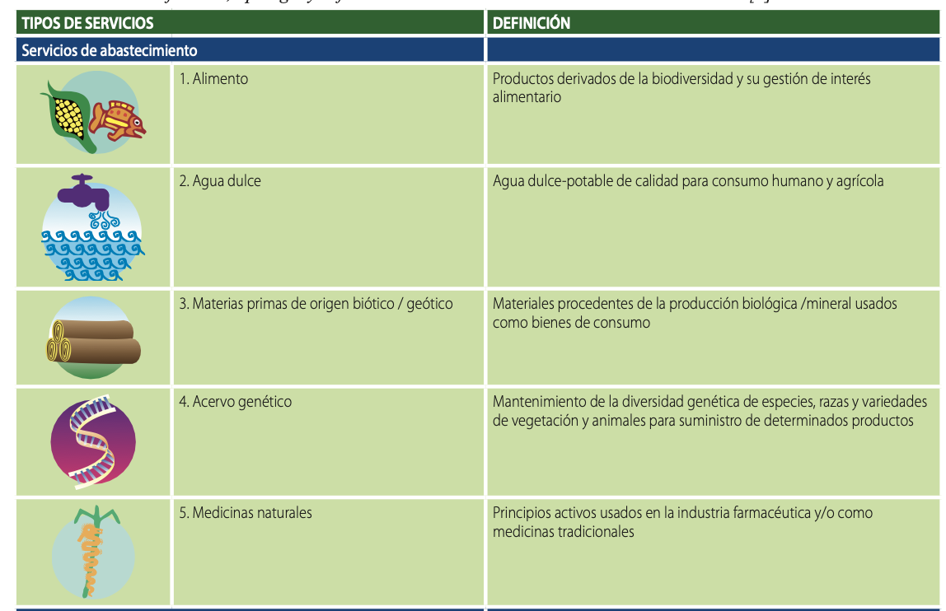
Servicios de los ecosistemas
Bienes y servicios suministrados por los ecosistemas a los humanos.

Slide 8
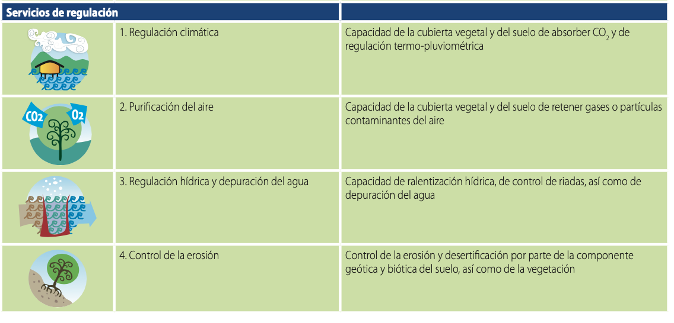
Servicios de los ecosistemas
Bienes y servicios suministrados por los ecosistemas a los humanos.

Slide 9
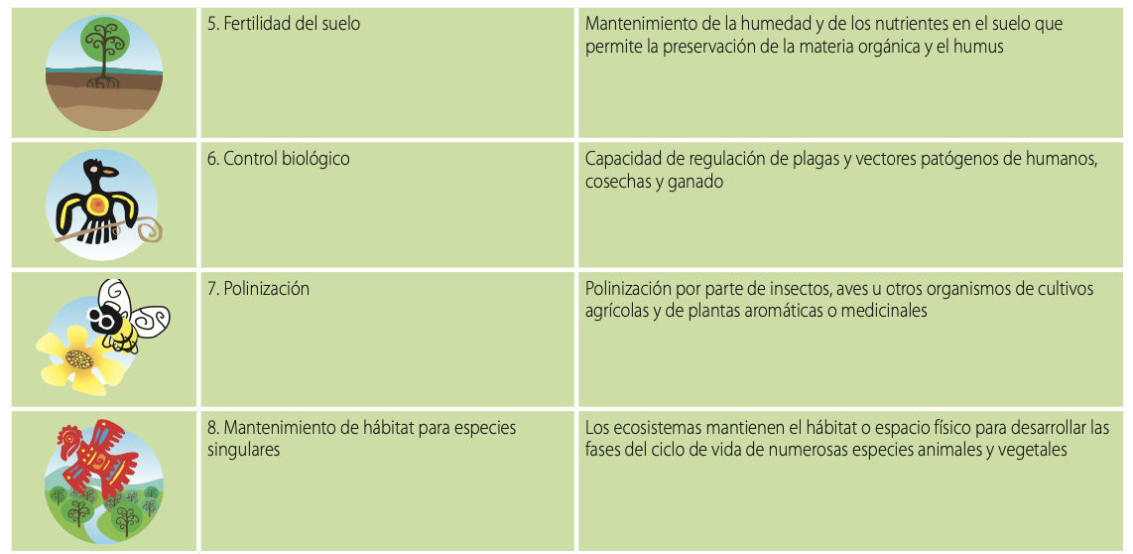
Servicios de los ecosistemas
Bienes y servicios suministrados por los ecosistemas a los humanos.

Slide 10
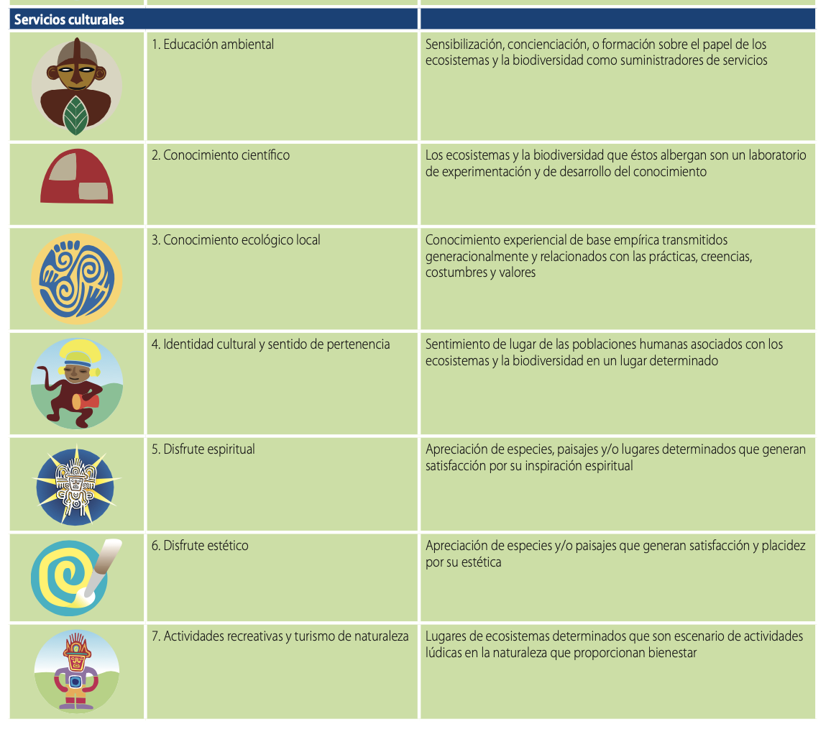
Servicios de los ecosistemas
Bienes y servicios suministrados por los ecosistemas a los humanos.

Slide 11
Servicios de los ecosistemas
Bienes y servicios suministrados por los ecosistemas a los humanos.
Pueden ser considerados como una propiedad emergente de los socioecosistemas.
También como un marco común para comparar ecosistemas.
Permite incorporar la componente económica: ecología económica.
Su cuantificación y cartografiado son claves para avanzar en la sostenibilidad.

Slide 12
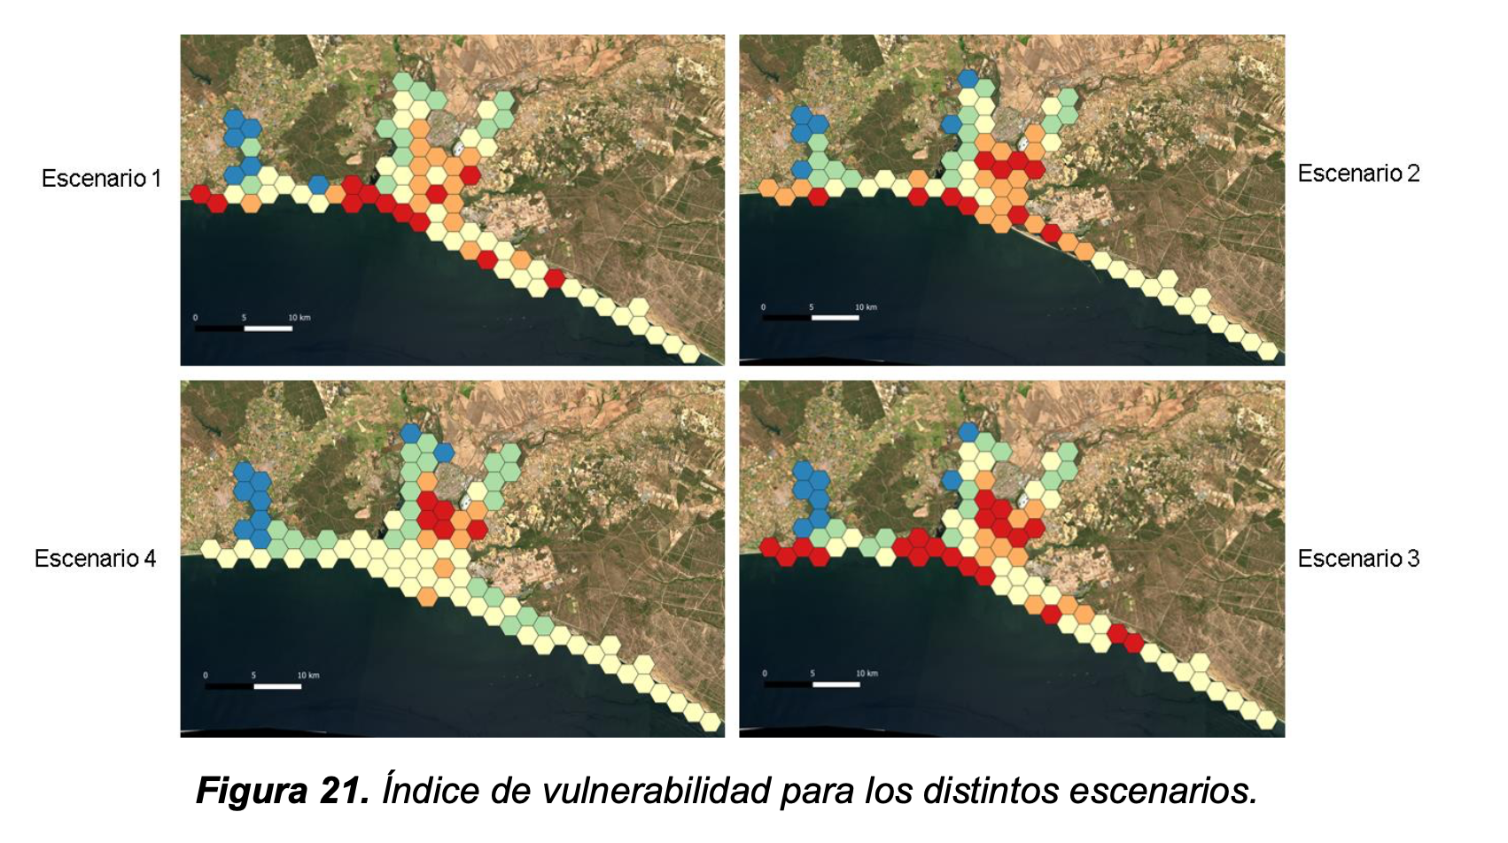
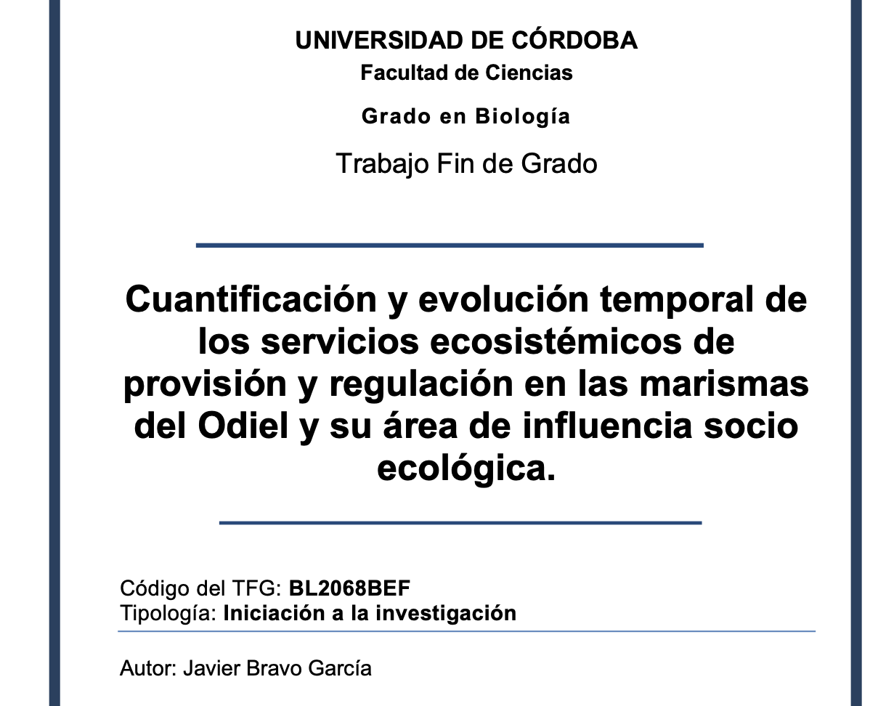
Servicios de los ecosistemas
Bienes y servicios suministrados por los ecosistemas a los humanos.

Slide 13
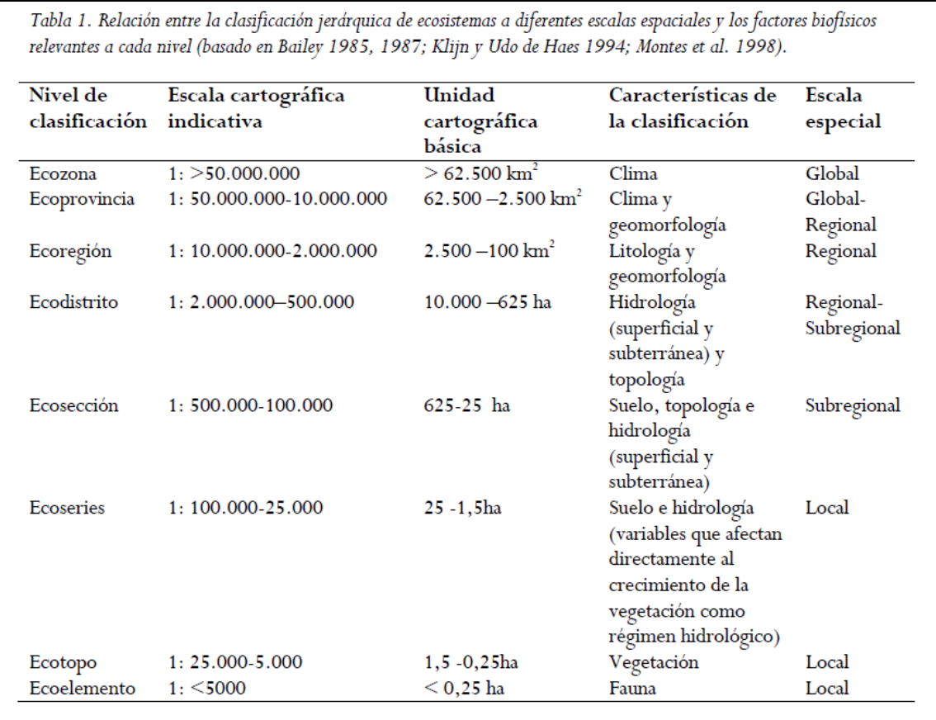
Jerarquías de escala en los socioecosistemas

Slide 14
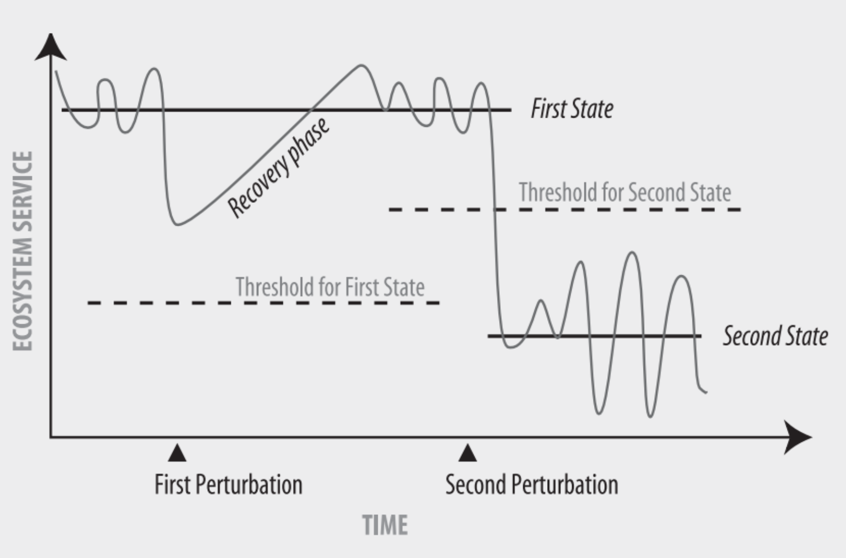
Dinámica de los socioecosistemas

Slide 15
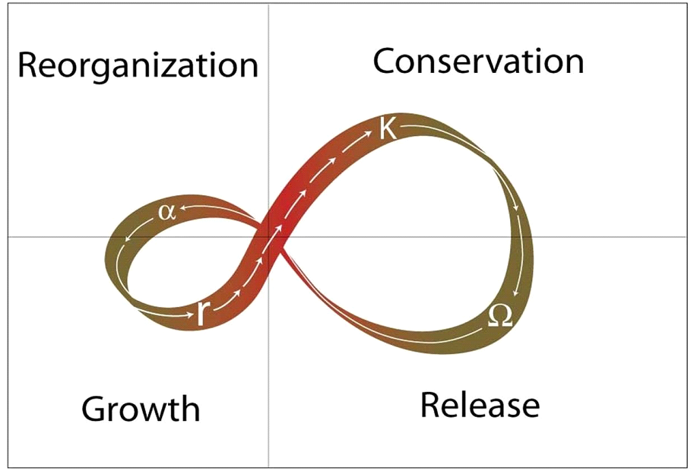
Dinámica de los socioecosistemas
Panarquía
Oportunidad
Potencialidad para el cambio o recursos disponibles
Explotado
Conectividad o integración
Desconectado
Conectado

